Slide 1
Luyện tập thiết kế thuật toán-nhóm 4
Lương Triều Vỹ
Danh võ hồng phúc

Slide 2
Giới thiệu
Ôn tập kiến thức
01
03
mở rộng và ứng dụng
luyện tập
02
04
tổng kết nhận xét

Slide 3
1.
Ôn tập

Slide 4
Luật chơi
Các đội tăng điểm bằng cách tham gia phát biểu,trả lời câu hỏi
Các câu trả lời đúng sẽ được cộng 10 điểm, còn lại sẽ được cộng 5 điểm
Phần thưởng sẽ trao cho 3 đội có số điểm cao nhất vào cuối giờ

Slide 5
“An algorithm must be seen to be believed”

Slide 6
2.Luyện tập

Slide 7

Nhân vật
Huy là sinh viên năm cuối ngành cơ khí tại BK, vì thích CNTT nên đã chuyển ngang sang ngành KHMT tại UIT,trong quá trình học,Huy tìm được cuốn 300 bài code thiếu nhi, tuy nhiên bài tập trong cuốn này quá khó,Huy mong các bạn có thể giúp Huy hoàn thành hết số bài tập trong cuốn sách này.

Slide 8
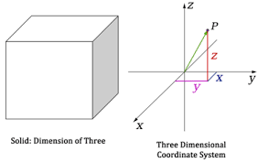
Bài 1
Huy đã làm bài thứ 12 trong cuốn sách, đây là một bài về hình học, vì cấp 3 Huy học rất yếu toán Hình nên nghĩ mãi vẫn không giải được, các bạn hãy giúp Huy nhé.Cho đề bài như sau:
Cho 3 điểm A,B,C trong không gian ba chiều. Tính khoảng cách từ đường thẳng A đến đường thẳng BC.
Đề bài bao gồm T trường hợp ( 1 <= T <= 10^4), mỗi trường hợp gồm 1 hàng gồm 9 số nguyên cách nhau lần lượt là tọa độ của 3 điểm A,B,C

Slide 9

Bạn có biết ?
Gennady Korotkevich (Tourist) người ngoài hành tinh trong giới Thuật Toán:
Biết viết phần mềm đầu tiên vào năm 8 tuổi
Tham gia kì thi IOI vào năm 11 tuổi, sau đó 6 lần dành HCV IOI trong liên tiếp 6 năm
2 lần vô địch kì thi ACM-ICPC World Finals năm 2013 và 2015
Anh cũng nhiều lần vô địch các kì thi Thuật toán do Facebook, Google tổ chức,…

Slide 10
Lời giải
Abstraction:
Tìm khoảng cách từ 1 điểm đến 1 đường thẳng cho trước
Decompositon:
Thay vì giải bài toán trong hệ tọa độ Oxyz, ta đưa bài toán về hệ tọa độ Oxy
A
Pattern Regconition:
Đây là một bài thuần toán, ta vẽ tam giác ABC từ 3 điểm, gọi :
a = BC, b = AC, c = AB
P : nửa chu vi tam giác ABC, S : diện tích tam giác,
S = sqrt(p*(p-a)*(p-b)*(p-c))
Gọi h = AH là đường cao kẻ từ đỉnh A tới cạnh BC ta có S = ½*BC*AH = ½*a*h
Suy ra h = 2*S/a
B
H
C

Slide 11
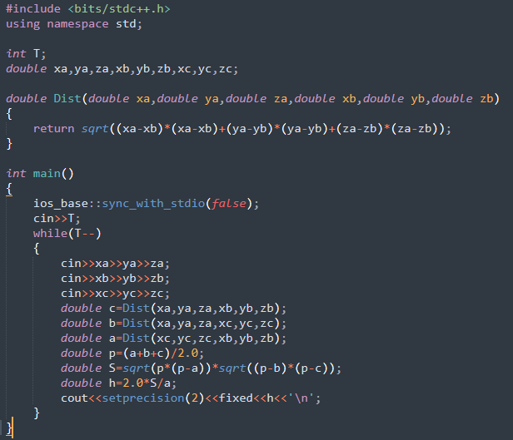
Algorithm Design:
Áp dụng công thức tính khoảng cách cho 2 điểm trong không gian ba chiều.
Áp dụng công thức tính diện tích, chu vi tam giác. Từ đó ta tìm được h.
Evaluation:
Độ phức tạp: O(1)

Slide 12
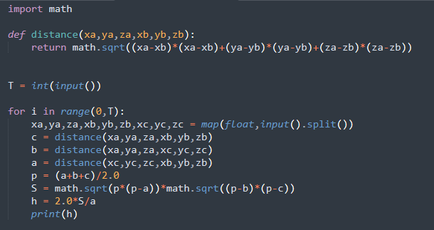
Code tham khảo bằng python:

Slide 13

Bài 2
Sau khi hoàn thành 12 bài đầu của cuốn sách, Huy đã vượt qua được bài thi cuối kì Nhập
môn lập trình với điểm số khá cao. Để cảm ơn bạn, Huy đố bạn một bài toán khá hay mà
Huy đang làm dở trong cuốn sách. Đề bài như sau:
Cho 1 cây có N đỉnh (1 <= N <= 10^5), đỉnh được đánh số từ 1 tới N.Cây có N-1 cạnh, trong đó cạnh thứ i nối giữa đỉnh xi và yi. Bạn sẽ tô màu mỗi đỉnh trên cây bằng 1 trong 2 màu đen trắng sao cho không tồn tại 2 đỉnh kề mà 2 đỉnh đều có màu đen.
Tìm số cách tô màu các đỉnh thỏa mãn, modulo 10^9+7
Input:
N
N-1 dòng gồm 2 số nguyên xi và yi
Output:
Số cách tô màu thõa mãn

Slide 14

Bạn có Biết ?
Mạnh Luật – Cựu sinh viên UIT
CEO và đồng sáng lập của Cyber Jutsu.
Cựu Kỹ sư phần mềm của Microsoft, MSRC, trụ sở Anh Quốc,
Cựu Chuyên viên Nghiên cứu Bảo mật của Tencent
Cựu Kỹ sư bảo mật ứng dụng của tập đoàn VNG
Quán quân cuộc thi Cyber SEA Game 2015.
Top 3 cuộc thi DEFCON CTF 2017 – đây được xem như là giải vô địch CTF toàn thế giới khi chỉ có 16 đội lọt vào vòng chung kết.

Slide 15
Lời giải
Abstraction:
Cho cây gồm N đỉnh, có N-1 cạnh, đếm số cách tô màu các đỉnh sao cho thỏa mãn yêu cầu đề bài
Decomposition:
Chọn một đỉnh là gốc, ta chia nhỏ bài toán từ tìm tất cả các cách tô màu đỉnh gốc thành tìm tất cả các cách tô màu các con của gốc
Partern Regconition:
Từ gốc để tìm tất cả các cách tô màu từ các nút con
=> Quy hoạch động trên cây.

Slide 16
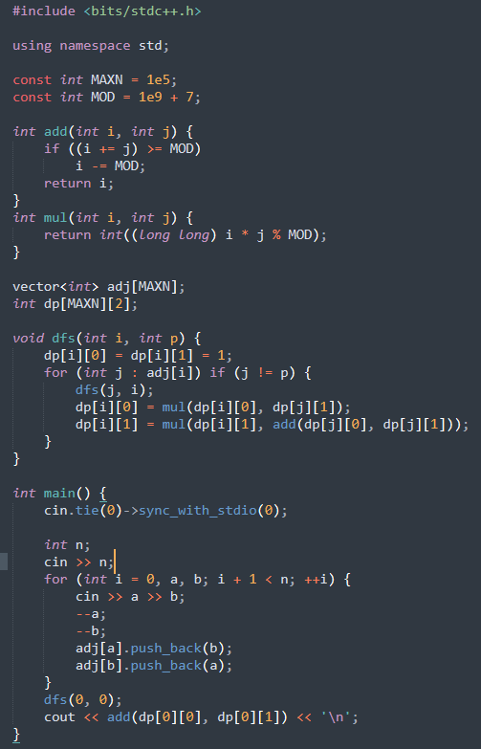
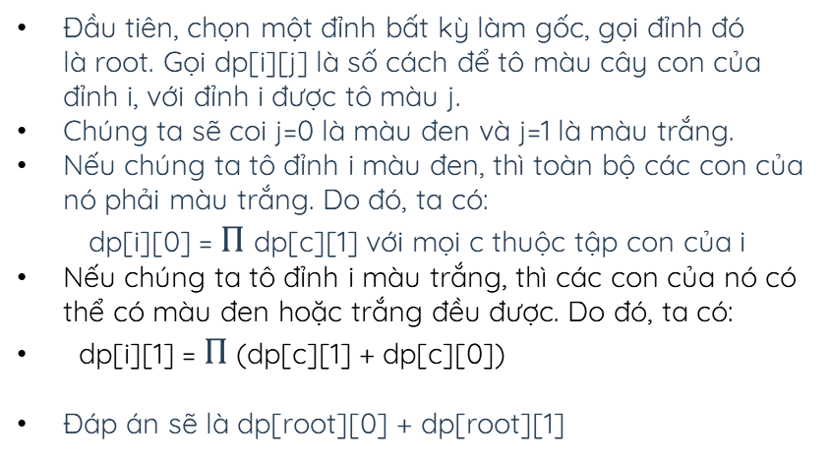
Algorithm Design:
Đầu tiên, chọn một đỉnh bất kỳ làm gốc, gọi đỉnh đó là root. Gọi dp[i][j] là số cách để tô màu cây con của đỉnh i, với đỉnh i được tô màu j.
Chúng ta sẽ coi j=0 là màu đen và j=1 là màu trắng.
Nếu chúng ta tô đỉnh i màu đen, thì toàn bộ các con của nó phải màu trắng. Do đó, ta có:
dp[i][0] = $Π$dp[c][1] với mọi c thuộc tập con của i
Nếu chúng ta tô đỉnh i màu trắng, thì các con của nó có thể có màu đen hoặc trắng đều được. Do đó, ta có:
dp[i][1] = $Π$ (dp[c][1] + dp[c][0])
Đáp án sẽ là dp[root][0] + dp[root][1]
Evaluation:
Độ phức tạp: O(n)

Slide 17
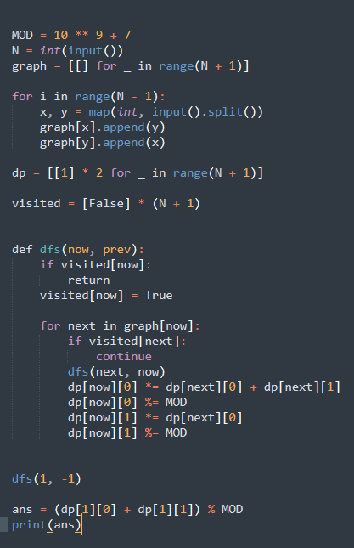
Code tham khảo

Slide 18
Bài 3
Huy được thầy giao thiết kế bài tập cho môn Phân tích và thiết kế thuật toán,vì lười soạn bài,Huy đã copy 1 bài trong cuốn sách rồi thêm bớt một số chi tiết.Lúc này Huy lại quên mất cách giải của bài toán, các bạn hãy giúp Huy qua môn. Bài toán như sau:
Vùng đồng bằng sông Hồng có N thành phố, được nối với nhau bằng m đoạn đường 2 chiều. Do tình hình COVID-19 nên chính phủ muốn vận chuyển lương thực từ các thành phố ra bến cảng để trợ giúp đồng bào tại TP.HCM. Bến cảng nằm ở thành phố 1. Các thành phố còn lại, mỗi thành phố đều có một kho lương thực. Chính phủ muốn đẩy nhanh quá trình vận chuyển nhanh nhất nhưng vẫn đảm bảo an toàn nên thực hiện theo cách sau:
Ban đầu, tại nhà kho ở mỗi thành phố, có 2 xe dùng để vận chuyển lương thực. Sau khi một xe đã vận chuyển tới cảng an toàn, xe kia được bắt đầu xuất phát, xe chở hàng xong lập tức quay về kho để tiếp tục chuyển hàng. Thời gian di chuyển giữa 2 thành phố là 1 đơn vị thời gian
18

Slide 19
Ban đầu, tại nhà kho ở mỗi thành phố, có 2 xe dùng để vận chuyển lương thực. Sau khi một xe đã vận chuyển tới cảng an toàn, xe kia được bắt đầu xuất phát, xe chở hàng xong lập tức quay về kho để tiếp tục chuyển hàng. Thời gian di chuyển giữa 2 thành phố là 1 đơn vị thời gian
1

Slide 20
Ban đầu, tại nhà kho ở mỗi thành phố, có 2 xe dùng để vận chuyển lương thực. Sau khi một xe đã vận chuyển tới cảng an toàn, xe kia được bắt đầu xuất phát, xe chở hàng xong lập tức quay về kho để tiếp tục chuyển hàng. Thời gian di chuyển giữa 2 thành phố là 1 đơn vị thời gian
1

Slide 21
Ban đầu, tại nhà kho ở mỗi thành phố, có 2 xe dùng để vận chuyển lương thực. Sau khi một xe đã vận chuyển tới cảng an toàn, xe kia được bắt đầu xuất phát, xe chở hàng xong lập tức quay về kho để tiếp tục chuyển hàng. Thời gian di chuyển giữa 2 thành phố là 1 đơn vị thời gian
1

Slide 22
Ban đầu, tại nhà kho ở mỗi thành phố, có 2 xe dùng để vận chuyển lương thực. Sau khi một xe đã vận chuyển tới cảng an toàn, xe kia được bắt đầu xuất phát, xe chở hàng xong lập tức quay về kho để tiếp tục chuyển hàng. Thời gian di chuyển giữa 2 thành phố là 1 đơn vị thời gian
1

Slide 23
Ban đầu, tại nhà kho ở mỗi thành phố, có 2 xe dùng để vận chuyển lương thực. Sau khi một xe đã vận chuyển tới cảng an toàn, xe kia được bắt đầu xuất phát, xe chở hàng xong lập tức quay về kho để tiếp tục chuyển hàng. Thời gian di chuyển giữa 2 thành phố là 1 đơn vị thời gian
1

Slide 24
Ban đầu, tại nhà kho ở mỗi thành phố, có 2 xe dùng để vận chuyển lương thực. Sau khi một xe đã vận chuyển tới cảng an toàn, xe kia được bắt đầu xuất phát, xe chở hàng xong lập tức quay về kho để tiếp tục chuyển hàng. Thời gian di chuyển giữa 2 thành phố là 1 đơn vị thời gian
1

Slide 25
Ban đầu, tại nhà kho ở mỗi thành phố, có 2 xe dùng để vận chuyển lương thực. Sau khi một xe đã vận chuyển tới cảng an toàn, xe kia được bắt đầu xuất phát, xe chở hàng xong lập tức quay về kho để tiếp tục chuyển hàng. Thời gian di chuyển giữa 2 thành phố là 1 đơn vị thời gian
1

Slide 26
Ban đầu, tại nhà kho ở mỗi thành phố, có 2 xe dùng để vận chuyển lương thực. Sau khi một xe đã vận chuyển tới cảng an toàn, xe kia được bắt đầu xuất phát, xe chở hàng xong lập tức quay về kho để tiếp tục chuyển hàng. Thời gian di chuyển giữa 2 thành phố là 1 đơn vị thời gian
1

Slide 27
Bài 3
Yêu cầu: Để viện trợ đủ lương thực cho TP.HCM cần k xe xuất ra bến cảng. Hãy xác định thời gian sớm nhất để Chính phủ hoàn thành kế hoạch
Dữ liệu:
Dòng đầu chứa 3 số nguyên dương n,m,k (m,n ≤ 10⁵; k ≤ 10¹⁵)
m dòng tiếp theo, mỗi dòng gồm 2 số u,v xác định đoạn đường nối 2 thành phố u và v. Dữ liệu đảm bảo các thành phố đều có đường đi đến thành phố 1
INPUT | OUTPUT
6 7 10 1 4 5 1 6 5 4 6 4 3 2 3 2 6 | 4
1
4
3
Ở thời điểm 1, có 02 xe từ thành phố 4,5 tới. Thời điểm 2, có 04 xe từ các
thành phố 3, 4, 5, 6 tới cảng. Thời điểm 3, có 03 xe từ các thành phố 1, 4, 5 tới. Thời điểm 4,
chỉ cẩn thêm 01 xe từ một trong các thành phố 3, 4, 5, 6 tới sẽ đủ 10 xe
5
6
2
27

Slide 28
Lời giải
Decomposition
Từ 1 thành phố, luôn đi đường ngắn nhất đến 1
Tại một đỉnh cách đỉnh 1 khoảng cách d. Đến thời điểm T sẽ có T/d xe đã vận chuyển được hàng đến 1
Abstraction
Input: Cho đồ thị N đỉnh, M cạnh và số K
Tìm T nhỏ nhất sao cho tổng các T/d[i] ≥ K
Pattern Recognition
Tìm đường đi ngắn nhất từ một thành phố đến đỉnh 1: BFS
Tìm kiếm nhị phân để xác định T
Algorithm Design
Dùng BFS tạo mảng d, với d[i] là khoảng cách nhỏ nhất từ đỉnh i đến đỉnh 1
Tìm kiếm nhị phân T trong khoảng 0 → 1e18:
for i in (2,n):
count += T / d[i]
if (count >= K) → giảm T

Slide 29
Bẵng đi một thời gian, Huy hiện giờ đã là một kỹ sư phần mềm chuyên nghiệp lâu năm trong một tập đoàn lớn với mức lương hơn 300 triệu/tháng.Huy nhớ lại cuốn sách ngày xưa vẫn còn chưa giải hết nên cố gắng tìm lại, tuy nhiên thì cuốn sách đó đã thất lạc.Tương truyền bất cứ ai giải được hết tất cả các bài tập trong cuốn sách đó thì trên thông thiên văn, dưới tường địa lí, coi như có sẵn một vị trí trong FAANG.Cuốn sách 300 bài code thiếu nhi ngày qua ngày vẫn đang chờ đợi người xứng đáng tìm được.Chúc bạn là người may mắn đó
THE END

Slide 30
3
Ứng dụng

Slide 31



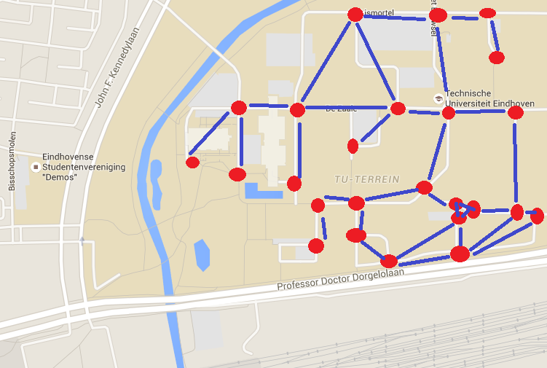

Slide 32
Nhiều coder đi làm cả đời mà không từng phải cài một thuật toán quy hoạch động nào. Thế nhưng quy hoạch động là cần thiết cho nhiều thuật toán quan trọng. Một thuật toán có lẽ nhiều người đã từng sử dụng qua mà không biết, là tìm khoảng cách của 2 chuỗi. Cụ thể hơn, tính toán xem sau bao nhiêu lần thêm, xóa hay sửa thì xâu A sẽ trở thành xâu B.
Ví dụ, có 2 xâu "AABAA" và "AAAB". Để chuyển xâu đầu thành xâu sau, đơn giản nhất là xóa kí tự 'B' ở giữa rồi chuyển 'A' cuối xâu thành 'B'. Thuật toán này có rất nhiều ứng dụng, ví dụ như trong các vấn đề liên quan đến DNA hay chống đạo văn. Với các lập trình viên, thuật toán này thường được dùng trong việc so sánh 2 phiên bản source code (mã nguồn) của cùng 1 file. Nếu các phần tử của chuỗi là các dòng của file, thuật sẽ cho ta biết dòng code nào bị xóa, dòng nào bị thêm vào hay sửa đi trong các phiên bản đó.
Không có quy hoạch động, ta sẽ phải xét các trường hợp theo cấp số mũ để biến một xâu thành xâu khác. Với quy hoạch động, bài toán này được giải quyết với độ phức tạp chỉ O(N∗M)O(N∗M), trong đó NN và MM là số phần tử của mỗi xâu.
Nguồn VNOI

Slide 33
4.
Tổng kết

Slide 34
Roadmap
Basics Algotithms
Start learning a language first
Build real life projects
1
3
5
2
4
6
Complexities
Advance Topics
Keep Practicing

Slide 35
Extra Resources
https://www.hackerearth.com/
https://cp-algorithms.com/
https://codeforces.com/blog/entry/23054
https://oj.vnoi.info/

Slide 36
THANKS!
Có câu hỏi hoặc thắc mắc ?
Hãy liên hệ nhóm mình qua email hoặc facebook

Slide 37
The end

